Slide 1
Презентация към глава 6
ДЕМОГРАФСКИТЕ ПРОЦЕСИ И ГЛОБАЛНОТО ЗДРАВЕ

Slide 2
1. ДЕМОГРАФСКИ ПОДХОДИ ЗА ИЗУЧАВАНЕ И ОЦЕНКА НА ГЛОБАЛНОТО ЗДРАВЕ

Slide 3
1.1. Основни понятия
(от учебника по социална медицина)

Slide 4
Демографията е наука за населението (“демос” - народ, народонаселение; “графос” - описвам).
Цялостната характеристика на населението се извършва в два основни разреза:
- статика и
- динамика на населението.

Slide 5
= Статиката включва данни за броя и структурата на населението в определен момент (общо, по пол, по възраст, по местоживеене и др.).
= Динамиката включва промените, които настъпват в резултат на:
- естествени събития (раждания, умирания, бракове, разводи) и
- миграционни процеси.
= Съответно на това различаваме естествено и механично движение на населението.

Slide 6
= Механично движение на населението - численост и структура на мигриращите потоци (емиграция, имиграция, село-град, село-село, град-град, град-село, местоживеене-месторабота и др.);
= Естествено движение на населението - брачност, раждаемост, обща и сумарна плодовитост, смъртност (обща и детска), естествен прираст, средна продължителност на предстоящия живот и др.

Slide 7
ДЕМОГРАФСКИ ЦИКЪЛ
5 стадия

Slide 8
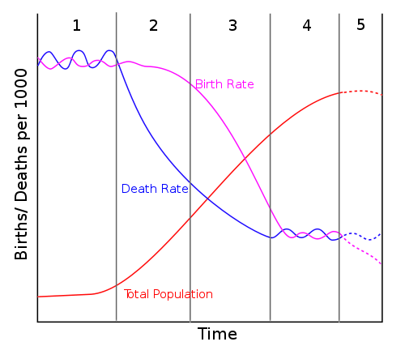

Slide 9
1. Стационирано население - висока раждаемост и висока смъртност при почти еднакви стойности.
2. Ранен стадий на нарастване на населението – смъртността намалява, раждаемостта остава непроменена (Африка, Югоизточна Азия, Б-я 1900-1950).
3. Късен стадий на нарастване на населението – смъртността продължава да намалява, раждаемостта също намалява, но е по-висока от смъртността (Индия, България 1950-1985 г.).

Slide 10
4. Стациониране на населението при ниска раждаемост и смъртност - болшинството силно развити страни (България 1985-1990 г.)
5. Намаляване на населението – раждаемостта е по-ниска от смъртността (България след 1990 г., Италия, Германия, Унгария и др.)

Slide 11
Численост на населението
- преброявания (слайд 12)
- екстраполация
- интерполация

Slide 12
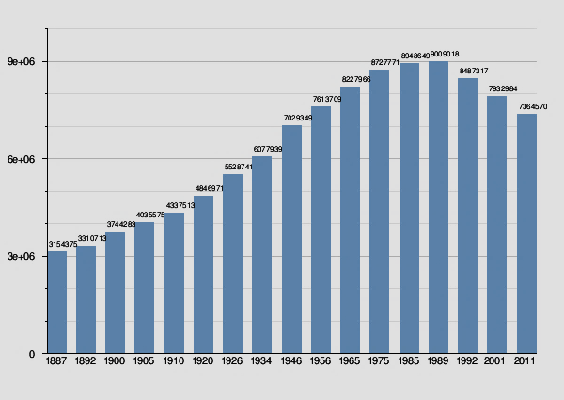
Население на БЪлгария според 17-те преброявания

Slide 13
2. ТЕНДЕНЦИИ В ЧИСЛЕНОСТТА НА НАСЕЛЕНИЕТО

Slide 14
Характеристиката на числеността на населението се извършва чрез:
- брой към определен период и средногодишния ръст в %;
- времето за достигане до следващ милиард;
- времето за удвояване на числеността на населението.

Slide 15
Година | Население | Средногодишен ръст (%) | Години до следващ милиард
1650 | 500 милиона | - | -
1820 | 1 милиард | 0,4 | 170
1939 | 2 милиарда | 1,1 | 119
1960 | 3 милиарда | 1,8 | 33
1974 | 4 милиарда | 1,9 | 21
1987 | 5 милиарда | 1,6 | 13
1999 | 6 милиарда | 1,4 | 12
2011 | 7 милиарда | 1,2 | 12
2024 | 8 милиарда | 0,8 | 13
2048 | 9 милиарда | 0,5 | 24

Slide 16
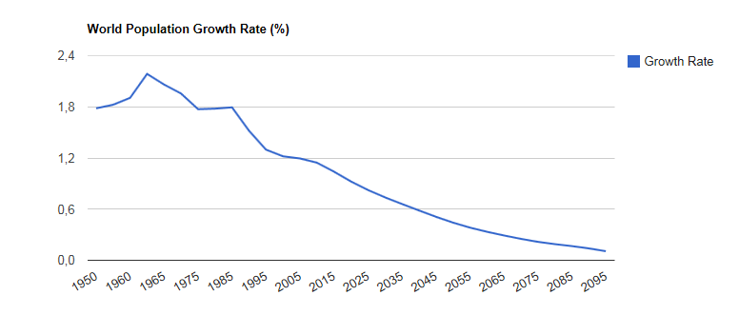

Slide 17
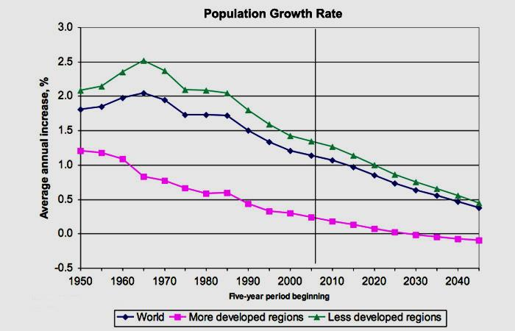

Slide 18
Най-висок прираст – в 1960-те години.
Сега - около 1.14% – с 80 млн годишно.
Прогнозира се намаляване до по-малко от 1% през 2020 г. и до по-малко от 0,5% около 2050 г.
Към 2042 г. населението в света ще достигне 9 милиарда и ще се стабилизира около 10 милиарда след 2062 г. (слайд 19).

Slide 19
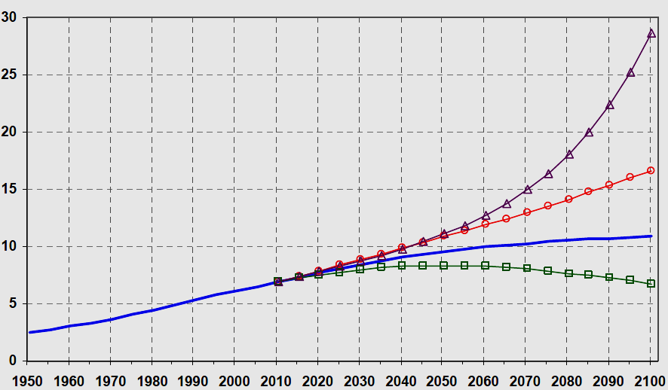
Населението в света по различни варианти на прогнози на ООН

Slide 20
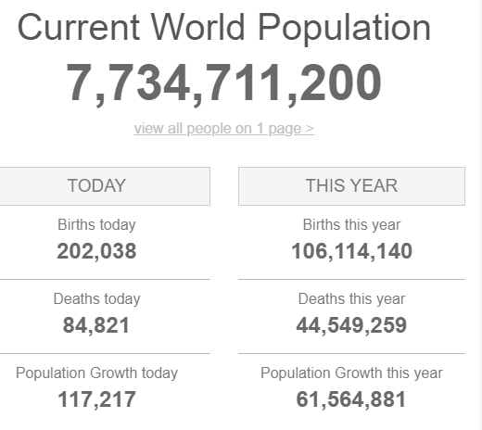
Population clock
4 октомври 2019 г. – 12:35

Slide 21
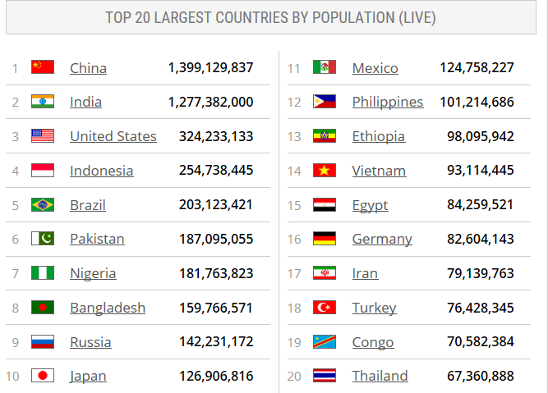

Slide 22
НАСЕЛЕНИЕ В СВЕТА 1950-2050
(МИЛИОНИ И %)
Региони
1950
%
2000
%
2050*
%
Общо
2 519
100,0
6 057
100,0
9 322
100,0
Развит свят
814
32,3
1191
19,7
1 181
12,7
Развиващ се свят
1 706
67,7
4 865
80,3
8 141
87,3

Slide 23
СТРАНИ, ЧИЕТО НАСЕЛЕНИЕ ЩЕ НАМАЛЕЕ КЪМ 2050 Г. С ПОВЕЧЕ ОТ 20%
Естония – 46.1 България – 43.0
Украйна – 39.6 Грузия – 38.8
Гвиана – 33.7 Русия – 28.3
Латвия – 28.0 Италия – 25.3
Унгария – 24.9 Швейцария – 21.8
Испания – 21.6 Австрия – 20.1

Slide 24
3. Структура на населението
Структурата на населението представя разпределението му по определени признаци (пол, възраст и др.) и се описва чрез пропорции (структурни показатели, относителни дялове, екстензивни показатели).

Slide 25
СТРУКТУРА ПО ПОЛ
- в проценти
(при новородени 51% : 49%)
- брой жени на 100 или 1000 мъже или обратно

Slide 26
4. ПОДХОДИ ЗА ХАРАКТЕРИСТИКА НА ВЪЗРАСТОВАТА СТРУКТУРА
Възрастовата структура на населението представя разпределението на населението по отделни възрастови групи в проценти.

Slide 27
4.1. Чрез съпоставяне на относителните дялове на
0-14 г., 15-49 г. и над 50 г.
(слайд 29)
= Прогресивен тип
= Стационарен тип
= Регресивен тип

Slide 28
ВЪЗРАСТОВА СТРУКТУРА
0-14 Г.
15-49
50 Г. +
ОБЩО
ПРОГРЕСИВЕН ТИП
30,0
50,0
20,0
100,0
СТАЦИОНАРЕН ТИП
25,0
50,0
25,0
100,0
РЕГРЕСИВЕН ТИП
20,0
50,0
30,0
100,0

Slide 29
4.2. Чрез относителните дялове на лицата над 60 г. и над 65 г.
ВЪЗРАСТОВА СТРУКТУРА
НАД 60 Г.
НАД 65 Г.
МЛАДА
ПОД 10 %
ПОД 5%
В ПРЕДДВЕРИЕ НА ЗАСТАРЯВАНЕТО
10 – 15 %
5 – 10%
ЗАСТАРЯЛА
НАД 15 %
НАД 10 %

Slide 30
4.3. Чрез съотношения на зависимост
- % съотношение над 65 г./15-64г.
- % съотношение на 0-14 г./15-64г.
- % съотношение на 0-14 г. + над 65г. към 15-64 г.
- % съотношение над 65 г./0-14 г.

Slide 31
Съотношение на зависимост на младите лица към трудоспособната възраст
(Youth Dependency Ratio)
0-14 г.
---------------------------------- х 100
15-64 г.

Slide 32
Съотношение на зависимост на възрастните лица към трудоспособната възраст
(Old Dependency Ratio) лица над 65 г.
---------------------------------- х 100
15-64 г.

Slide 33
Общо съотношение на зависимост на възрастните лица към трудоспособната възраст
(Total Dependency Ratio)
0-14 г. + над 65 г.
---------------------------------- х 100
15-64 г.

Slide 34
Най-важно съотношение (Индекс на застаряването) над 65 г.
---------------------------------- х 100
0-14 г.
Критична точка – 100%.
Силно застаряване – над 100%

Slide 35
Години | Проценти и процентни съотношения между основните възрастови групи
 | 0-14 г. | 15-64 | 65+ | 0-14/15-64 | 65+/15-64 | Общо завис. | 65+/0-14
1970 | 22,8 | 67,6 | 9,6 | 33,8 | 14,2 | 48,0 | 42,1
1975 | 22,0 | 67,1 | 10,9 | 32,8 | 16,3 | 49,1 | 49,6
1980 | 22,1 | 66,0 | 11,9 | 33,5 | 18,0 | 51,5 | 53,8
1985 | 20,8 | 67,6 | 11,6 | 30,8 | 17,1 | 47,9 | 55,8
1990 | 20,4 | 66,6 | 13,0 | 30,7 | 19,5 | 50,2 | 63,7
1995 | 17,9 | 67,1 | 15,0 | 26,7 | 22,4 | 49,1 | 83,8
2000 | 15,7 | 68,0 | 16,3 | 23,1 | 24,0 | 47,1 | 103,8
2005 | 13,7 | 69,1 | 17,2 | 19,8 | 24,9 | 44,7 | 125,5
2010 | 13,7 | 68,7 | 17,6 | 19,7 | 25,6 | 45,3 | 128,5
2011 | 13,3 | 68,0 | 18,7 | 19,6 | 27,5 | 47,1 | 140,6
2014 | 13,8 | 66,2 | 20,0 | 20,8 | 30,2 | 51,0 | 144,9

Slide 36
В България по области – 2014 г.
Области | % 0-14 | % 65+ | 0-14/15-64 | 65+/15-64 | 65+/0-14
България | 13,3 | 18,7 | 19,4 | 27,1 | 140,6
Видин | 11,8 | 25,5 | 19,0 | 40,6 | 216,1
Габрово | 11,1 | 23,9 | 17,1 | 36,7 | 215,3
Кюстендил | 11,5 | 22,8 | 17,4 | 34,8 | 198,2
Перник | 11,4 | 21,9 | 17,0 | 32,9 | 192,1
Монтана | 12,8 | 23,5 | 19,7 | 36,8 | 183,6
Силистра | 11,0 | 20,0 | 16,0 | 29,0 | 181,8
Ловеч | 13,1 | 23,3 | 20,6 | 36,6 | 177,8
В. Търново | 11,6 | 20,2 | 17,1 | 29,6 | 174,1
Плевен | 12,9 | 22,4 | 19,9 | 34,7 | 173,6
Русе | 12,0 | 20,3 | 17,7 | 30,0 | 169,2
Враца | 13,4 | 20,8 | 20,4 | 31,6 | 155,2
Ямбол | 13,7 | 21,0 | 21,1 | 32,1 | 153,3

Slide 37
Области | % 0-14 | % 65+ | 0-14/15-64 | 65+/15-64 | 65+/0-14
Хасково | 13,2 | 20,1 | 19,7 | 30,1 | 152,3
София обл. | 13,5 | 20,2 | 20,3 | 30,5 | 149,6
Смолян | 11,8 | 17,5 | 16,6 | 24,7 | 148,3
Ст. Загора | 13,6 | 19,5 | 20,3 | 29,1 | 143,4
Пловдив | 13,3 | 18,6 | 19,5 | 27,4 | 139,8
Търговище | 14,2 | 18,5 | 21,1 | 27,5 | 130,3
Добрич | 13,8 | 17,9 | 20,2 | 26,2 | 129,7
Разград | 13,8 | 17,6 | 20,2 | 25,6 | 127,5
София | 12,3 | 15,6 | 17,1 | 21,7 | 126,8
Шумен | 14,0 | 17,6 | 20,5 | 25,5 | 125,7
Пазарджик | 14,4 | 17,6 | 21,2 | 25,9 | 122,2
Кърджали | 13,9 | 16,9 | 20,1 | 24,4 | 121,6
Благоевград | 14,00 | 16,0 | 19,3 | 22,8 | 114,3
Варна | 14,2 | 16,0 | 20,3 | 23,0 | 112,7
Бургас | 14,7 | 16,2 | 21,2 | 23,4 | 110,2
Сливен | 17,2 | 16,9 | 26,1 | 25,6 | 98,3

Slide 38
ЧРЕЗ ПОСТРОЯВАНЕ НА ВЪЗРАСТОВА ПИРАМИДА

Slide 39
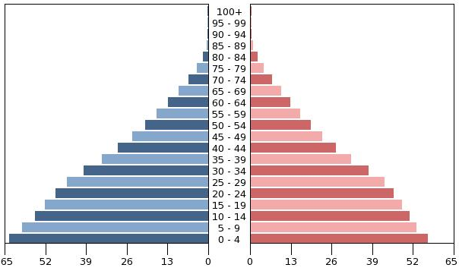
Население (млн) Възрастови групи Население (млн)
Млада възрастова структура - Индия 2000 г.

Slide 40
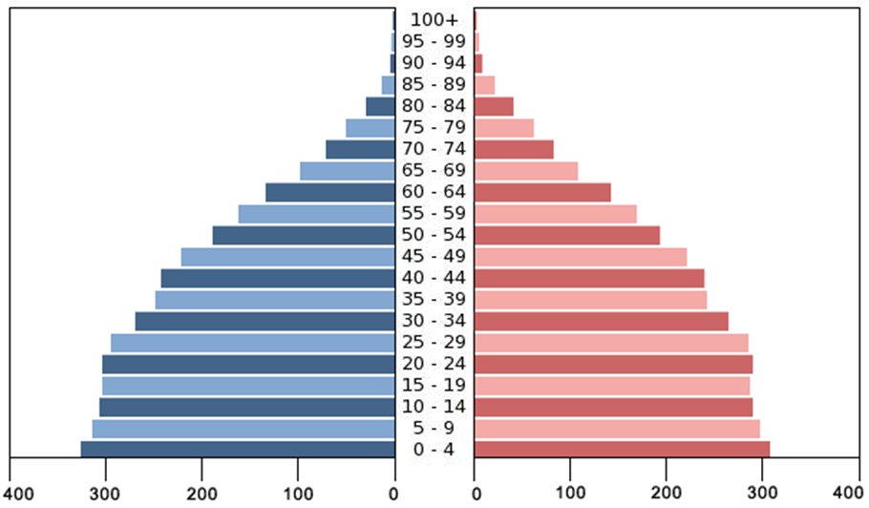
Население (млн) Възрастови групи Население (млн)
Навлизане в предверието на застаряването

Slide 41
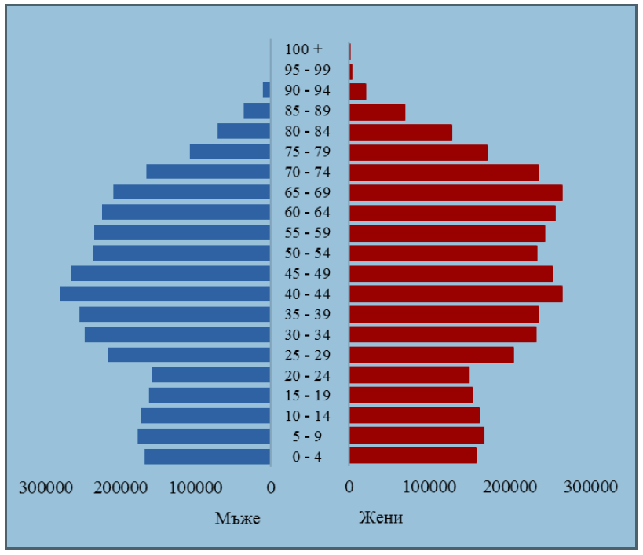
Възрастова структура на населението в България към 31.12.2018 г.

Slide 42
ТЕНДЕНЦИИ И МЕДИКО-СОЦИАЛНИ АСПЕКТИ НА СТАРЕЕНЕТО НА НАСЕЛЕНИЕТО

Slide 43
СРЕДНА ВЪЗРАСТ НА НАСЕЛЕНИЕТО В СВЕТА
Региони
1950
2000
2050
Общо
23,6
26,5
36,2
Развит свят
28,6
37,4
46,4
Развиващ се свят общо
21,4
24,3
35,0
Най-слабо развити страни
19,5
18,2
26,5

Slide 44
Кои са най-застарелите страни в Европа?

Slide 45
Страни | 65+/0-14 |  | Ръст в %
 | 1970 | 2014 | 2014/1970
Италия | 43,68 | 144,20 | 330,1
България | 42,00 | 140,60 | 334,8
Гърция | 44,89 | 135,40 | 301,6
Португалия | 33,97 | 132,19 | 389,1
Австрия | 57,92 | 120.89 | 208,7
Унгария | 55,50 | 115,61 | 208,3
Испания | 34,74 | 113,72 | 327,3
Швейцария | 47,77 | 111,90 | 234,2
Швеция | 65,60 | 110,12 | 167,9
Финландия | 37,16 | 108,07 | 290,8
Румъния | 34,67 | 98,61 | 284,4
Дания | 52,68 | 96,18 | 182,6
Обединено кралство | 54,07 | 94,79 | 175,3
Нидерландия | 37,24 | 91,54 | 245,9
Полша | 30,55 | 90,09 | 294,9
Норвегия | 52,64 | 81,86 | 155,5

Slide 48
5. ТЕНДЕНЦИИ И МЕДИКО-СОЦИАЛНИ АСПЕКТИ НА СТАРЕЕНЕТО НА НАСЕЛЕНИЕТО

Slide 49
СРЕДНА ВЪЗРАСТ НА НАСЕЛЕНИЕТО В СВЕТА
Региони
1950
2000
2050
Общо
23,6
26,5
36,2
Развит свят
28,6
37,4
46,4
Развиващ се свят общо
21,4
24,3
35,0
Най-слабо развити страни
19,5
18,2
26,5

Slide 50
ЗДРАВЕН СТАТУС В ЕВРОПЕЙСКИТЕ СТРАНИ
Европейско проучване върху качеството на живота (EQLS) показва, че здравният статус в присъединилите се след 2004 г. страни е като цяло по-лош от този в старите 15 страни-членки. Макар СППЖ да нараства, то тези страни няма да достигнат нивото на здраве на възрастните хора в останалите 15 страни в следващите две десетилетия.

Slide 51
Проучването показва също, че възрастта играе главна роля в болестността и инвалидността. Над половината от лицата над 65 г. в тези страни посочват хронични заболявания и инвалидност.
Според друго проучване върху здравето, стареенето и пенсионирането в Европа (SHARE), около 40% от възрастните лица отбелязват някаква степен на ограничение на двигателната активност и почти 50% посочват хронични здравни проблеми.

Slide 52
Повече от 2/3 са имали поне едно хронично заболяване, а 40% посочват две и повече. Сред най-честите заболявания са: артрит, диабет и сърдечни заболявания, хипертония и висок холестерол.
Основните причини за смърт са болестите на кръвообращението и неоплазмите, които заедно формират около 2/3 от всички умирания. Една шеста от умиранията се дължи на ИБС и 1/10 – на мозъчно-съдовата болест.

Slide 53
Все по-малко лица в трудоспособна възраст за подкрепа на по-възрастните хора.
Населението на Европа застарява поради нарастващата средна продължителност на предстоящия живот и намаляването на раждаемостта. Броят на лицата в трудоспособна възраст на 1 пенсионер ще намалее почти 2 пъти към 2050 г. – от 3.5 сега до 1.8.

Slide 54
Заедно с намаляването на раждаемостта ще настъпят проблеми с привличането на квалифицирани работници и броят на излизащите от трудоспособна възраст ще превишава встъпващите в нея.
Сериозни са предизвикателствата пред здравните системи и здравни служби: развитие на адекватна здравна помощ и здравни институции за продължително лечение, хосписни грижи, адекватна подготовка на здравните кадри за работа с възрастното население и т.н.

Slide 55
БЪЛГАРИЯ

Slide 58
10 факта на СЗО за застаряването на световното население

Slide 59
Факт 1. Световното население бързо застарява. Между 2000 и 2050 г. делът на световното население над 60 г. ще се удвои – от около 11% сега до 22%. Броят на лицата на 60 и над 60 г. се очаква да нарасне от 605 милиона сега до 2 милиарда.

Slide 60
Факт 2. Броят на хората на 80 и повече години ще нарасне 4 пъти за периода 2000 – 2050 г. Към 2050 г. броят на хора на 80 и над 80 години ще достигне 400 милиона. Никога преди това повечето хора на средна възраст не са имали живи родители.

Slide 61
Факт 3. Към 2050 г. 80% от възрастните хора ще живеят в страните с нисък и среден доход. Чили, Китай и Иран ще имат по-голям дял възрастни хора, отколкото САЩ. Броят на възрастните хора в Африка ще нарасне от 54 милиона до 213 милиона.

Slide 62
Факт 4. Основните тежести за здравето на възрастните хора са свързани с хроничните незаразни заболявания.
И в най-бедните страни вече основните убийци са сърдечните заболявания, мозъчният инсулт и хроничните белодробни болести, докато най-важните причини са инвалидност са зрителните увреждания, деменцията, загубата на слуха и остеоартритът.

Slide 63
Факт 5. Възрастните хора в страните с нисък и среден доход понасят по-голяма тежест на заболяванията, отколкото тези в богатите страни. Те имат около 3 пъти по-високи стойности на DALYs поради преждевременна смърт от сърдечни заболявания, инсулт и хронични белодробни заболявания, а също така по-високи коефициенти на зрителни и слухови увреждания.

Slide 64
Факт 6. Нараства нуждата от продължителни грижи. Броят на възрастните в развиващите се страни, които не могат да се грижат за себе си поради ограничена подвижност, физически или психични здравни проблеми ще нарасне 4 пъти към 2050 г. Голяма част от тях изискват продължителни грижи, вкл. сестрински грижи в дома, в общността, институционални или болнични грижи.

Slide 65
Факт 7. Ефективната първична здравна помощ за възрастните хора на ниво на общността има решаващо значение. Добрите грижи са важни за промоцията на здравето на възрастните хора, за предотвратяване на заболяванията и за справянето с хроничните заболявания. Всички здравни професионалисти трябва да бъдат обучавани по проблемите на стареенето.

Slide 66
Факт 8. Подкрепящата и подходяща за възрастта околна среда позволява на възрастните хора да живеят и да увеличават своя принос за обществото. Създаването на подходяща физическа и социална среда има голямо влияние за подобряване на активното участие и независимост на възрастните хора.

Slide 67
Факт 9. Здравословното стареене започва със здравословно поведение в по-ранните стадии на живот. Но никога не е късно да се започне: например, рискът от преждевременна смърт намалява с 50%, ако някое лице се откаже от тютюнопушене между 60- и 75-годишна възраст.

Slide 68
Факт 10. Нужно е преосмисляне на възприемането на напредналата възраст. Обществото трябва да разчупи стереотипите и да развие нови модели на стареенето през 21-ви век. Всеки може да извлече ползи от общностите, работните места и обществата, които да насърчават активното и видимо участие на възрастните хора.

